Slide 1
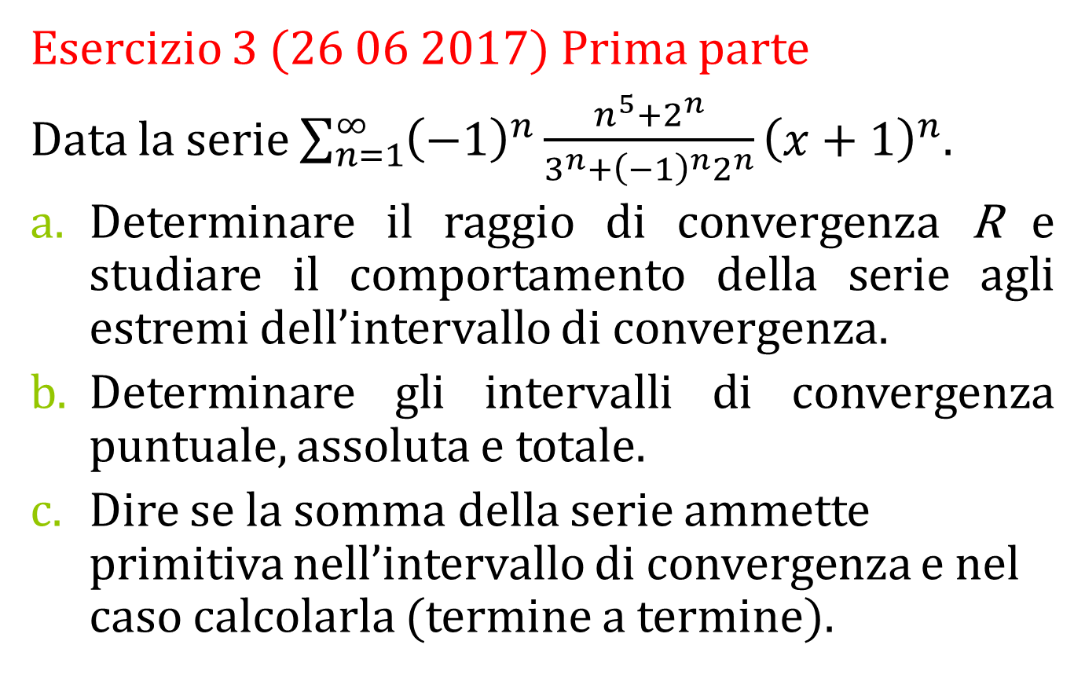
Tuturato di Analisi Matematica II Paolo Vasarelli
Esercizio 3 (26 06 2017) Prima parte
Data la serie $\sum_{n=1}^{∞}{{\left(−1\right)}^{n}\frac{n^{5}+2^{n}}{3^{n}+{\left(−1\right)}^{n}2^{n}}{\left(x+1\right)}^{n}}$.
Determinare il raggio di convergenza R e studiare il comportamento della serie agli estremi dell’intervallo di convergenza.
Determinare gli intervalli di convergenza puntuale, assoluta e totale.
Dire se la somma della serie ammette primitiva nell’intervallo di convergenza e nel caso calcolarla (termine a termine).

Slide 2
Determinare il raggio di convergenza R.
E’ una serie di potenze di centro $x=−1$
$\sum_{n=1}^{∞}{a_{n}{\left(x−\left(−1\right)\right)}^{n}}$
Per calcolare il raggio di convergenza dobbiamo calcolare il limite:
=$\lim_{n→∞}{\sqrt[n]{\left|a_{n}\right|}=\lim_{n→∞}{\sqrt[n]{\frac{n^{5}+2^{n}}{3^{n}+{\left(−1\right)}^{n}2^{n}}}}}≅$
$$≅\lim_{n→∞}{\sqrt[n]{\frac{2^{n}}{3^{n}}}=\frac{2}{3}}$$
Pertanto il raggio di convergenza è:
R=$\frac{1}{\text{λ}}$=$\frac{3}{2}$.

Slide 3
Studiare il comportamento della serie agli estremi dell’intervallo di convergenza.
Studiamo il comportamento della serie agli estremi dell’intervallo. Sostituiamo nella serie
$\sum_{n=1}^{∞}{{\left(−1\right)}^{n}\frac{n^{5}+2^{n}}{3^{n}+{\left(−1\right)}^{n}2^{n}}{\left(x+1\right)}^{n}}$ al posto di $\left(x+1\right)$ $−1−\frac{3}{2}=−\frac{5}{2}$ e $−1+\frac{3}{2}=\frac{1}{2}$.
$x=−\frac{5}{2}$ ⇒ $\sum_{n=1}^{∞}{{\left(−1\right)}^{n}\frac{n^{5}+2^{n}}{3^{n}+{\left(−1\right)}^{n}2^{n}}{\left(−\frac{5}{2}\right)}^{n}}=\sum_{n=1}^{∞}{\frac{n^{5}+2^{n}}{3^{n}+{\left(−1\right)}^{n}2^{n}}{\left(\frac{5}{2}\right)}^{n}}≈\sum_{n=1}^{∞}{{\left(\frac{5}{3}\right)}^{n}}$diverge è la serie geometrica di ragione q= $\frac{5}{3}$>1.
Per $x=\frac{1}{2}$, la serie è
$$\sum_{n=1}^{∞}{{\left(−1\right)}^{n}\frac{n^{5}+2^{n}}{3^{n}+{\left(−1\right)}^{n}2^{n}}{\left(\frac{1}{2}\right)}^{n}}=\sum_{n=1}^{∞}{\frac{n^{5}+2^{n}}{3^{n}+{\left(−1\right)}^{n}2^{n}}{\left(−\frac{1}{2}\right)}^{n}=}$$
$\sum_{n=1}^{∞}{{\left(−\frac{1}{3}\right)}^{n}}$converge perché assolutamente convergente.

Slide 4
Determinare gli intervalli di convergenza puntuale, assoluta e totale.
La serie converge puntualmente nell’intervallo $\left]−\frac{5}{2},\frac{1}{2}\right]$.
La serie converge assolutamente nell’intervallo $\left]−\frac{5}{2},\frac{1}{2}\right[$.
La serie converge totalmente in
[−1−δ, −1+δ] con δ∈(0, $\frac{3}{2}$).

Slide 5
Dire se la somma della serie ammette primitiva nell’intervallo di convergenza e nel caso calcolarla (termine a termine).
Per ogni intervallo $\left[a,b\right]$⊂$\left(−\frac{5}{2},\frac{1}{2}\right)$ la somma della serie è integrabile in $\left[a,b\right]$ e si può integrare termine a termine
$\int{\sum_{n=1}^{∞}{{\left(−1\right)}^{n}\frac{n^{5}+2^{n}}{3^{n}+{\left(−1\right)}^{n}2^{n}}{\left(x+1\right)}^{n}}dx=}$
$$=\sum_{n=1}^{∞}{{\left(−1\right)}^{n}\frac{n^{5}+2^{n}}{3^{n}+{\left(−1\right)}^{n}2^{n}}\int{{\left(x+1\right)}^{n}dx=}}$$

Slide 6
Dire se la somma della serie ammette primitiva nell’intervallo di convergenza e nel caso calcolarla (termine a termine).
$\int{\sum_{n=1}^{∞}{{\left(−1\right)}^{n}\frac{n^{5}+2^{n}}{3^{n}+{\left(−1\right)}^{n}2^{n}}{\left(x+1\right)}^{n}}dx=}$
$$=\sum_{n=1}^{∞}{{\left(−1\right)}^{n}\frac{n^{5}+2^{n}}{3^{n}+{\left(−1\right)}^{n}2^{n}}\int{{\left(x+1\right)}^{n}dx=}}$$
$$=\sum_{n=1}^{∞}{{\left(−1\right)}^{n}\frac{n^{5}+2^{n}}{3^{n}+{\left(−1\right)}^{n}2^{n}}\frac{{\left(x+1\right)}^{n+1}}{n+1}}$$

